Slide 1
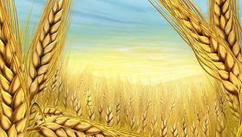
Путешествие колобка

Slide 2
Расскажу тебе, дружок, Про чудесный колосок. Тот, что зреет на полях – Попадёт на стол в хлебах. Сушки, плюшки и батон – Хлеб приходит в каждый дом. Был он зёрнышком в земле – Вот, красавец, на столе!

Slide 3
Сушки, плюшки и батон – Хлеб приходит в каждый дом. Был он зёрнышком в земле – Вот, красавец, на столе!

Slide 4
Убедитесь сами: Колоски с усами! Прямо как у кошки – Колкие немножко!

Slide 5
В каждом колосочке Зернышки – комочки, Зернышки с мукою Бело-золотою.

Slide 6
Соберут их скоро быстрые комбайны

Slide 7
Будет зерен горы Высотой до неба – Это горы хлеба!

Slide 8
Зерна перемелют- сделают муку.

Slide 9
Приготовят тесто, хлеба напекут

Slide 10
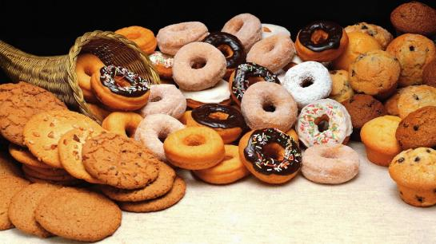
А для угощенья – Пряники, печенье, Вкусные коврижки – Ешьте, ребятишки!

Slide 11
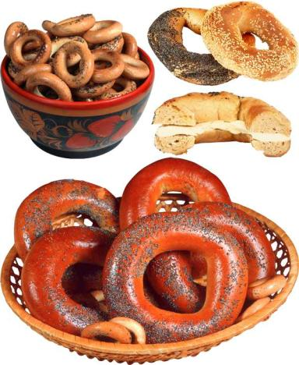
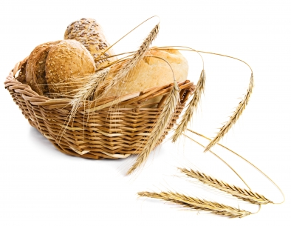
Ешьте, уминайте, На пол не бросайте – Колоски с усами Не придут к вам сами!

Slide 12
Хлеб ржаной, батоны, булки Не добудешь на прогулке. Люди хлеб в полях лелеют, Сил для хлеба не жалеют.

Slide 13
Берегите хлеб, детишки! Помните о колоске – малышке.

Slide 14
Автор Малинина Т.В. МАДОУ «Катюша» г.Лабытнанги
http://www.alliluya.com/stihi/detskie-stihi/zhatva/1080-2012-02-03-03-39-06
http://www.lenagold.ru/fon/clipart/z/zern.html
http://all-clipart.net/tags/%D0%BA%D0%BE%D0%BB%D0%BE%D1%81%D1%8C%D1%8F/
http://www.liveinternet.ru/users/4408052/post330555318/
https://yandex.ru/images/search?text=%D0%BA%D0%BB%D0%B8%D0%BF%D0%B0%D1%80%D1%82%20%D1%85%D0%BB%D0%B5%D0%B1%20%D0%BA%D0%BE%D0%BB%D0%BE%D1%81%D0%BE%D0%BA&stype=image&lr=23329&noreask=1&source=wiz

